Slide 1
Криптографические методы защиты информации
Студент:
Фролов Евгений ИУ7-55Б
Руководитель:
Рудаков И. В.
Москва 2021

Slide 2
Основные понятия
Алфавит - конечное множество используемых для кодирования информации знаков.
Текст - упорядоченный набор из элементов алфавита.
Шифрование - преобразовательный процесс: исходный текст, который носит также название открытого текста, заменяется шифрованным текстом.
Дешифрование - обратный шифрованию процесс. На основе ключа шифрованный текст преобразуется в исходный.
Хэш – это результат преобразования входных данных произвольной длины в данные фиксированной длины. Функция, с помощью которой реализуется это преобразование, называется функция хэширования.
Ключ - информация, необходимая для беспрепятственного шифрования и дешифрования текстов.

Slide 3
Цель работы - провести анализ наиболее распространенных методов защиты информации. Определить достоинства и недостатки каждого и их применимость в различных областях.
Рассматриваемые способы шифрования.
Алгоритмы подстановки
Алгоритмы гаммирования
Комбинированные методы
Асимметричные методы шифрования
Симметричные методы шифрования

Slide 4
Криптографические методы в настоящее время являются базовыми для обеспечения надежной аутентификации сторон информационного обмена, защиты информации в транспортной подсистеме АС, подтверждения целостности объектов.
Криптографические алгоритмы преобразования информации реализуются с целью:
Защиты информации при ее обработке, хранении и передачи;
обеспечение достоверности и целостности информации;
вырабатки информации, используемой для идентификации и аутентификации субъектов АС.

Slide 5
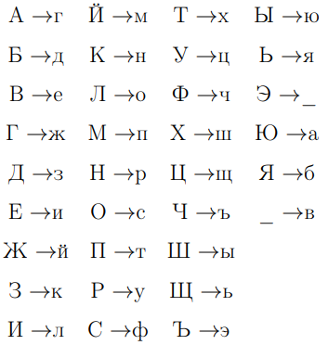
Системы подстановок
Шифр Цезаря - моноалфавитная подстановка, преобразующая n-грамму исходного текста (x0, x1, .., xn−1) в n-грамму шифрованного текста (y0, y1, ..., yn−1)

Slide 6
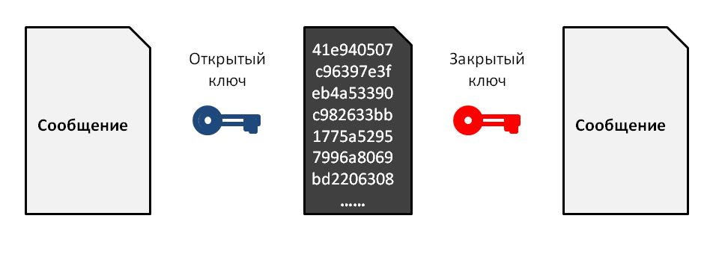
Асимметричное шифрование
Метод шифрования данных, предполагающий использование двух ключей — открытого и закрытого.

Slide 7
Криптосистемы на основе эллиптических уравнений
Проблемы ограничивающие использование метода:
Реальная безопасность таких систем все еще недостаточно осознана;
трудность генерации подходящих кривых;
несовместимость;
лицензирование и патентование;
относительно медленная проверка цифровой подписи
Области применения.
• m-commerce - мобильная торговля;
• смарт-карты;
• e-commerce - электронная торговля и банковские операции;
• интернет-приложения.

Slide 8
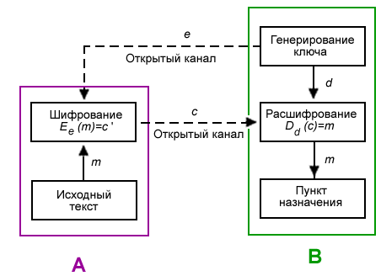
Криптосистемы с открытым ключом
Система шифрования, при которой открытый ключ передаётся по открытому каналу и используется для проверки ЭП и для шифрования сообщения.

Slide 9
Алгоритмы гаммирования
Символы шифруемого текста последовательно складываются с символами некоторой специальной последовательности, которая называется гаммой.
По стойкости данные шифры относятся к классу совершенных.
НО
если период гаммы превышает длину текста, то можно подобрать ключ;
если известен фрагмент текста, то шифр раскрывается в два шага.

Slide 10

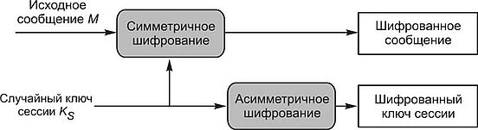
Комбинированный метод шифрования
Сочетает преимущества секретности криптосистем с открытым ключом и высокой скорости работы криптосистемам с секретным ключом.
Шифрование - открытый ключ.
Передача и расшифровка - симметричная криптосистема.

